Slide 1

Đoạn 1: Từ đầu đến hai đứa phóng xe đi.
Đoạn 2: Tiếp theo đến Tân sẽ rất nhớ cô.
Đoạn 3: Phần còn lại.

Slide 2


1. Lớp Tân có dự định gì trong buổi tổng kết năm học?
Trong buổi tổng kết năm học, lớp Tân có dự đinh tặng cô giáo một món quà bất ngờ bằng cách mỗi bạn viết một lá thư như một món quà đặc biệt để tặng cô chủ nhiệm.

Slide 3
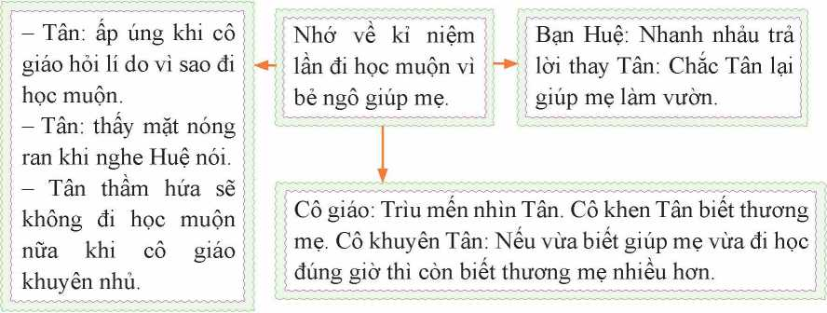
2. Khi viết thư cho cô giáo, Tân đã nhớ lại kỉ niệm gì?

Slide 4
3. Qua bức thư Tân viết, hãy đoán xem lí do nào khiến Tân đã cố gắng và có nhiều tiến bộ trong học tập.
Lí do để Tân cố gắng và có nhiều tiến bộ trong học tập:
+ Tân là cậu bé rất giàu tình cảm, thương mẹ, biết đỡ đần mẹ việc nhà.
+ Tân là cậu bé có ý thức sửa chữa khuyết điếm, biết nghe lời thầy cô. Tân nhận thấy không nên đi học muộn và quyết tâm sửa chữa.
+ Cô giáo của Tân là người nghiêm khắc nhưng rất yêu thương học trò. Cô biết cách động viên học trò vươn lên trong học tập. Nhờ những lời động viên của cô mà Tân có thêm nghị lực đe vượt lên khó khăn.

Slide 5
4. Những từ ngữ, chi tiết nào thể hiện tình cảm cô trò trong buổi lễ tổng kết năm học?
Từ ngữ, chi tiết thể hiện tình cảm cô trò | Tình cảm, cảm xúc cũa HS và cô giáo
Cô giáo bước vào lớp trong tiếng vỗ tay giòn giã của các bạn. Quang thay mặt lớp cảm ơn cô đã dạy dỗ. Đôi má cô ửng hồng khi nhận được hộp quà và lời nhắn nhủ của Quang. | - HS rất yêu cô, gắn bó với cô, biểu hiện cảm xúc rất rõ khi cô bước vào. - Cô giáo rất trân trọng tình cảm của HS dành cho mình. - Xúc động trước tình cảm của HS dành cho mình, yêu thương và trân trọng HS.

Slide 6
5. Theo em, hình ảnh "hộp quả màu thiên thanh" trong câu chuyện có ý nghĩa gì? Tìm một nhan đề khác cho câu chuyện.
Hình ảnh “hộp quà màu thiên thanh” trong câu chuyện thể hiện tình yêu thương, lòng biết ơn của các bạn HS đối với công lao dạy dỗ của thầy cô dành cho mình. Hình ảnh này còn thể hiện tinh thần đoàn kết của các bạn trong lớp, những kỉ niệm đẹp của HS với cô giáo, sự trưởng thành của các bạn HS

Slide 7
Nội dung bài
Tình cảm thầy trò là tình cảm đẹp đẽ, vô cùng đáng quý. Mỗi người cần biết trân trọng, giữ gìn, vun đắp để tình cảm đó mỗi ngày càng đẹp hơn.

Slide 8
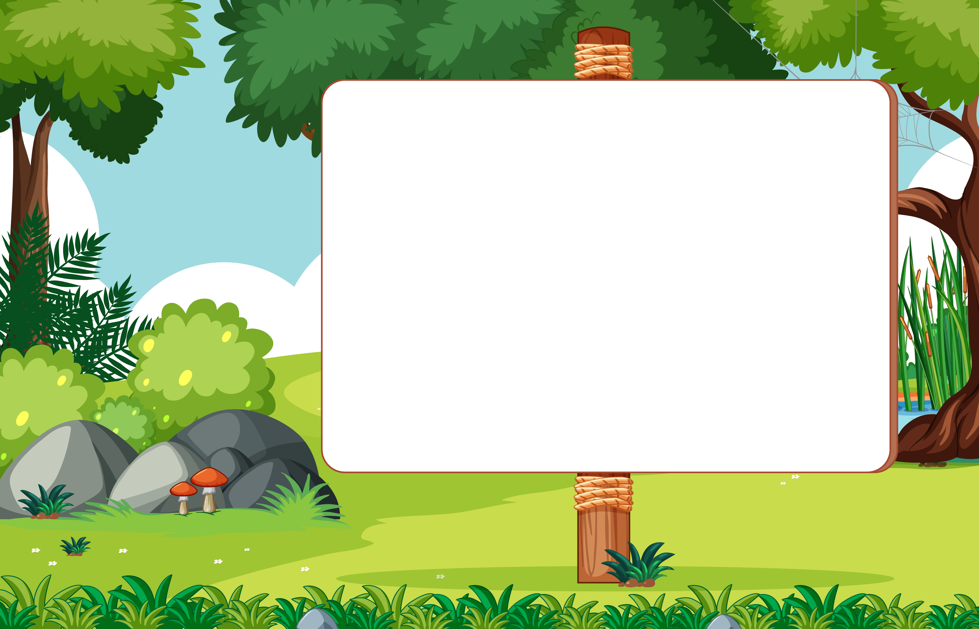



Slide 9





Slide 10
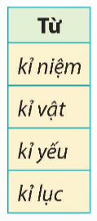
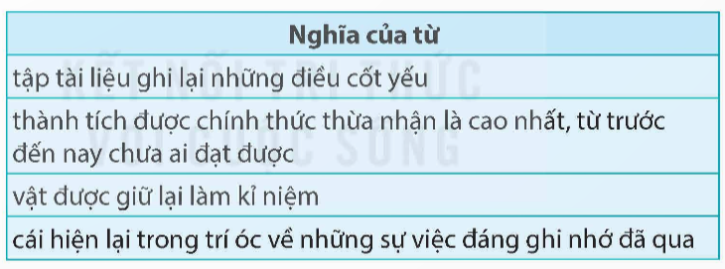
1. Chọn nghĩa phù hợp với mỗi từ dưới đây:

Slide 11

2. Chọn từ ở bài tập 1 thay cho bông hoa để hoàn chỉnh câu.
a. Trên giá sách, ông tôi dành một góc nhỏ để trưng bày các kỉ vật của những người đồng đội cũ.
b. Cuối học kì II, lớp tôi có dự định làm cuốn kỉ yếu để lưu lại những kỉ niệm tuổi thơ dưới mái trường tiểu học.
c. Tôi đã cùng gia đình đi du lịch Phú Quốc, chuyến đi ấy để lại cho tôi những kỉ niệm đẹp.

Slide 12

3. Trong những câu ở bài tập 2, câu nào là câu ghép?
Tôi đã cùng gia đình đi du lịch Phú Quốc, chuyến đi ấy để lại cho tôi những kỉ niệm đẹp.

Slide 13



